Slide 1

co:lab – fevereiro de 2017

Slide 2
Objetivo

Slide 3
Objetivo
Construir plataformas colaborativas, engajantes e sustentáveis para a criação de uma comunicação coesa, a partir do entendimento dos cenários existentes.
Notes:
<number>

Slide 4
Panorama atual

Slide 5














Canais de comunicação
Facebook
Snapchat
Revista / Jornal / Impressos
TV
Twitter
Chat
Redes sociais
Linkedin
Email Mkt
Eventos
Rádio
Youtube
Email
E-Mail
Painel
Produto
Físico
OOH
Brindes
Painel externo
TV
Hotsites
Web
Aplicativos
Site/
Portal
Celular / Tablet
Sites de reclamação
Landing
Pages
Telefone
(Central)
Banners
Notes:
<number>

Slide 6
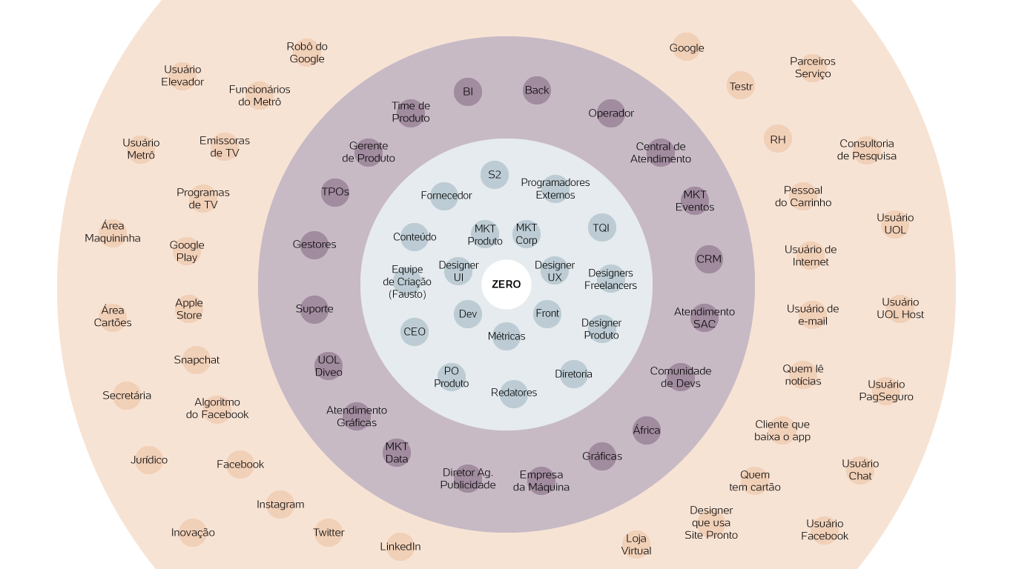
Stakeholders
Notes:
<number>

Slide 7
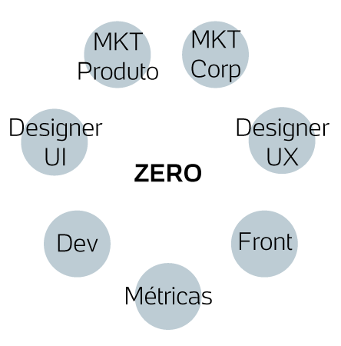
Stakeholders

Slide 8
Stakeholders
Notes:
Foram as pessoas que podem dar insights valiosos nesse momento
<number>

Slide 9
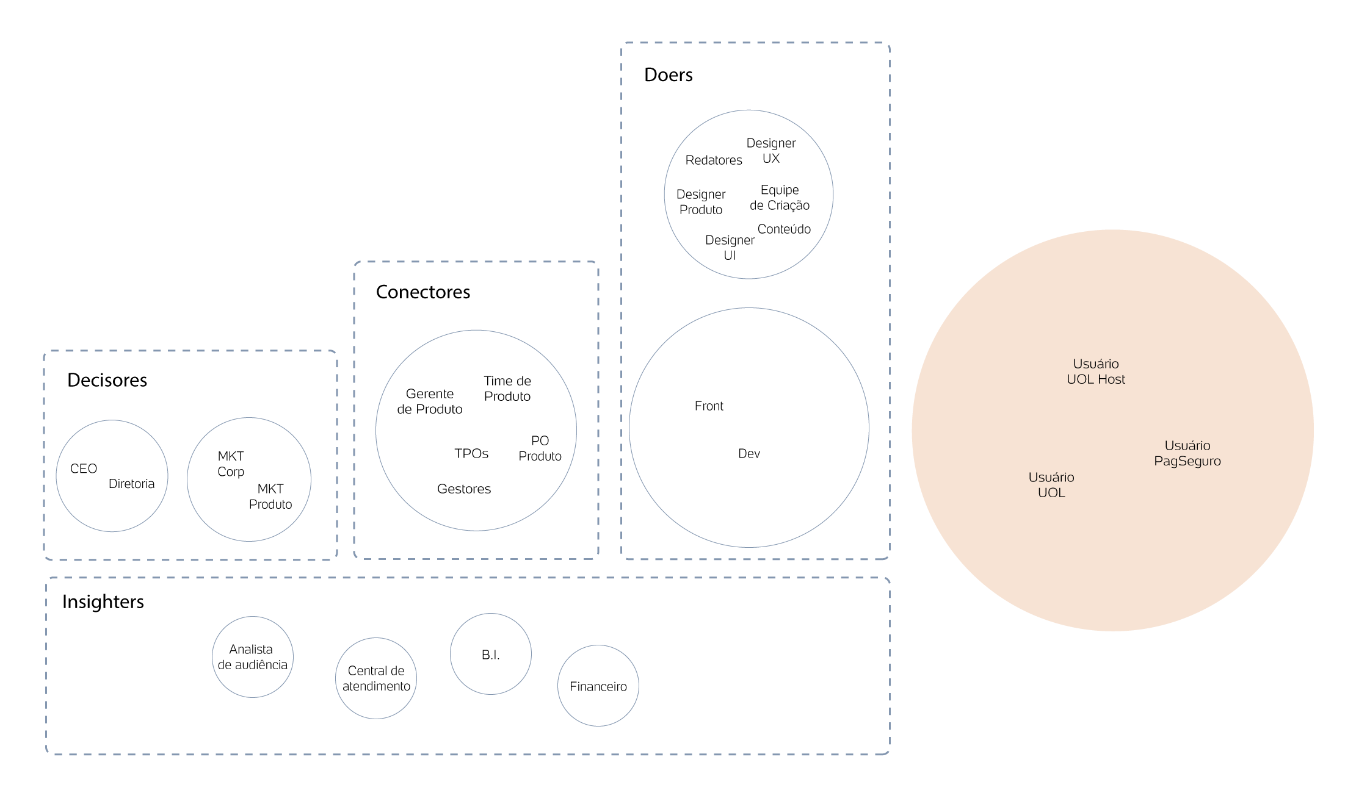
Ecossistema – Fluxo de trabalho de produto
Notes:
<number>

Slide 10
Aprofundamento
Notes:
Não valia à pena criar “mais um documento”. Então aprofundamos.
<number>

Slide 11
O que fizemos?
Analista de Produto
MKT
UX
21 pessoas
+16h conversas
Audiência
UI
Devs
Gerente de Projetos
Fronts

Slide 12
O que percebemos?

Slide 13
O que percebemos?
Desenvolvimento em cascata
Ecossistemas que rodam em velocidades diferentes
Necessidades específicas por produto
Soluções imediatistas pautadas em vendas
Percepção de desorganização e desatualização da informação
Desconforto com os processos atuais

Slide 14
Dado esse cenário, quais são os desafios?
Comunicar de forma objetiva
Construir e atualizar o conhecimento
Estruturar um processo colaborativo
Lidar com a disponibilidade de tempo
Considerar a diversidade tecnológica
Diminuir as dependências das pessoas para a tomada de decisão

Slide 15
Processo de onboarding – Curva de aprendizado
Informação
Tempo
Notes:
<number>

Slide 16
Processo de onboarding – Curva de aprendizado
Informação
Tempo
Apadrinhamento
Emancipação
Notes:
<number>

Slide 17
Estratégia

Slide 18
Frentes de ação
FRENTE 1
Organização do conhecimento
Kick-off interno
FRENTE 2
Exploração da complexidade
Validação
Kick-off com produtos
Stakeholders
Entrevistas
Necessidades
KPIs
Notes:
<number>

Slide 19
Frentes de ação
FRENTE 1
Organização do conhecimento
Kick-off interno
FRENTE 2
Exploração da complexidade
Validação
Kick-off com produtos
Stakeholders
Entrevistas
Necessidades
KPIs
Notes:
O KICK-OFF NÃO SERIA PROS DOIS FULXOS?
<number>

Slide 20
Frente 1
Organização do Conhecimento

Slide 21
Organização do conhecimento
Remover as dependências de pessoas
Facilitar o acesso à informação
Validar o uso e o formato da documentação

Slide 22
Necessidades patentes
...
Cores
Fonte
Tom de voz
Manuais de Produtos
Guias de Estilo
...
Ícones
Botões
Alertas
Acordeão
Tooltip
Paginação
...
Grid
Tabelas
Menu de Navegação
Header
Footer
Elementos de Interface
Templates
de páginas
...
Outras categorias
Notes:
<number>

Slide 23
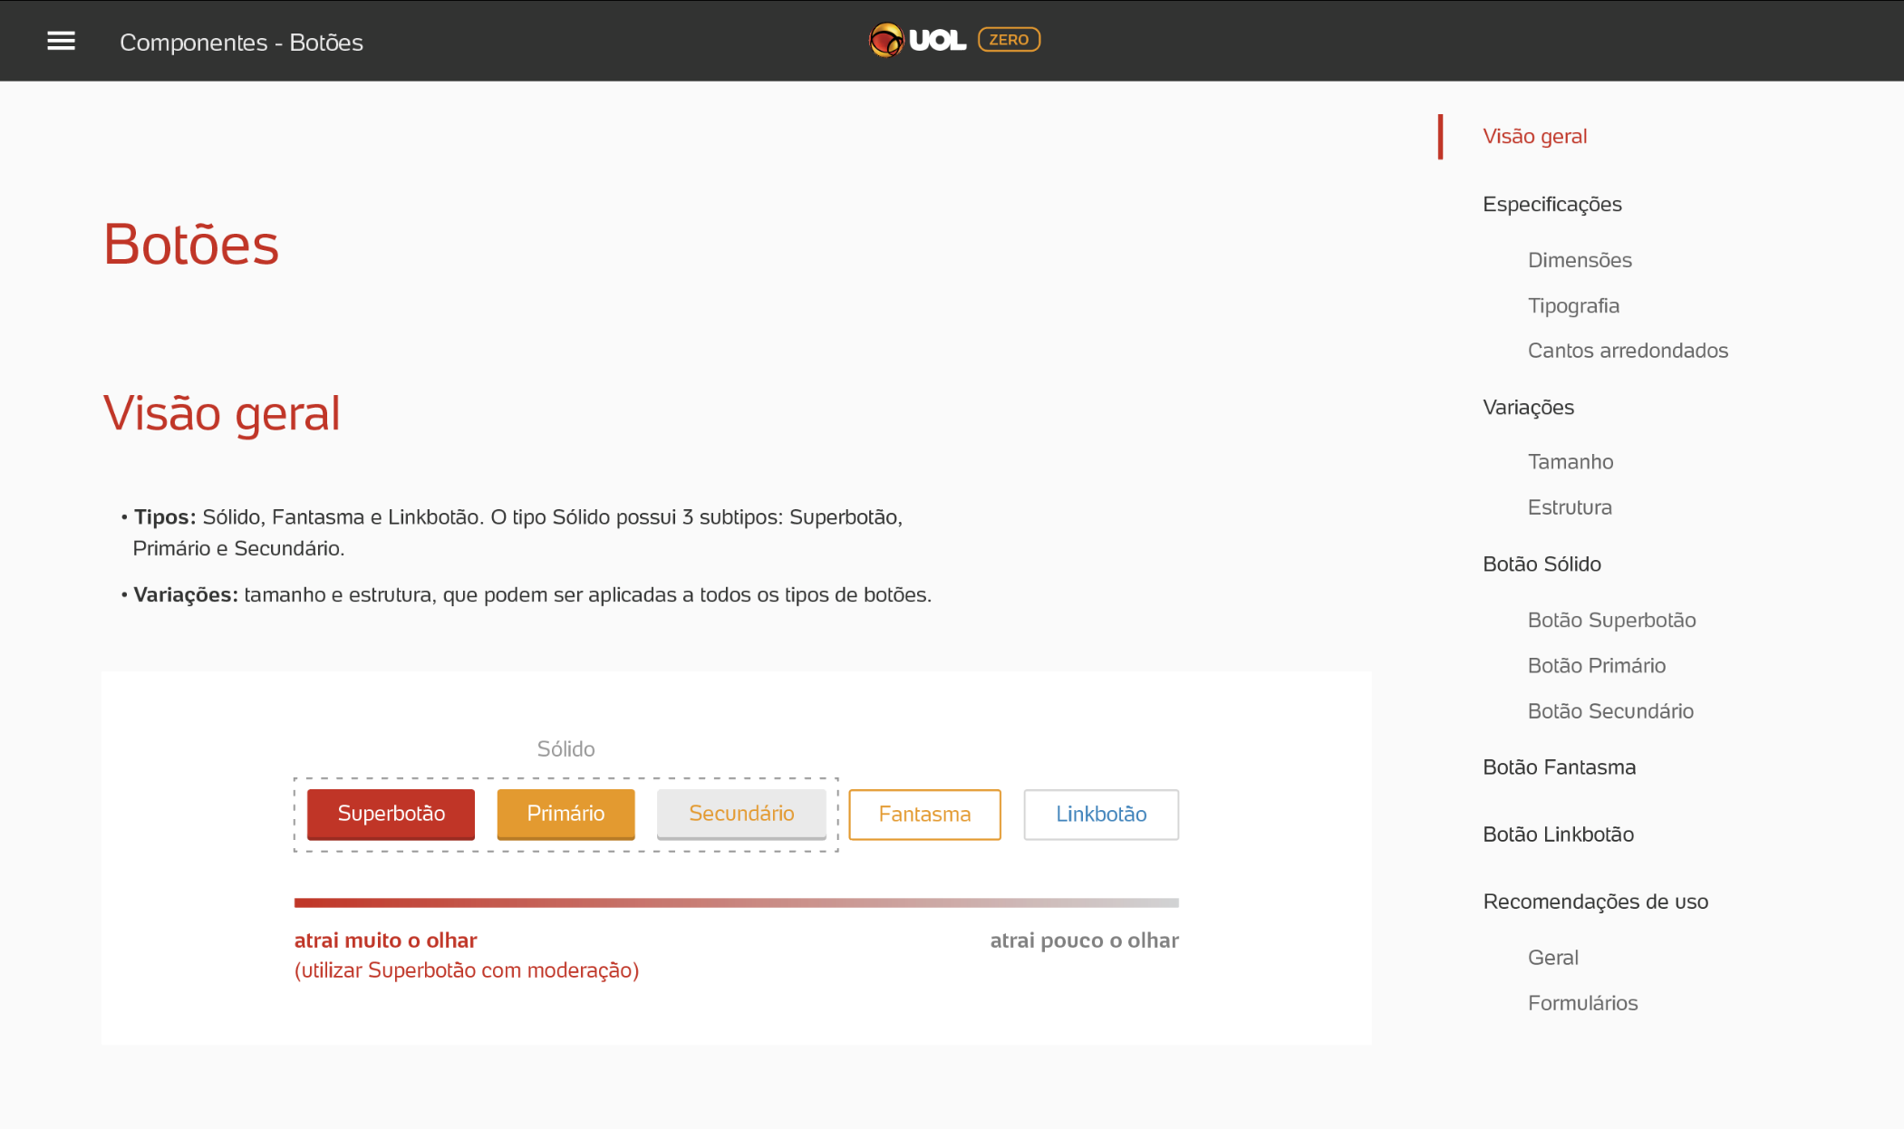
Documentação Inicial

Slide 24
Frente 2
Exploração da Complexidade

Slide 25
Sustentabilidade
Negócio
Usuário
Design
Tecnologia
Notes:
<number>

Slide 26
Sustentabilidade
Usuário
Notes:
<number>

Slide 27
Exploração da Complexidade
Observar as rotinas dos times para identificação de oportunidades e principais necessidades
Ter insumos para estimular uma colaboração efetiva e genuína
Propor fluxos de trabalho e de aprovações para o andamento do projeto

Slide 28
Fluxo Proposto
REVISÃO
CRIAÇÃO
MANUTENÇÃO
Distribuição
Diagnóstico e Pesquisa
Documentação
Alinhamento
Validação
Co-criação
Testes
Notes:
INVERTER O CÍRCULO
A definição dos participantes dos grupos de trabalho será por tema e definida internamente.
<number>

Slide 29
Fluxo Proposto
REVISÃO
CRIAÇÃO
MANUTENÇÃO
Distribuição
Diagnóstico e Pesquisa
Usuário
Documentação
Alinhamento
Validação
Co-criação
Testes
Notes:
INVERTER O CÍRCULO
A definição dos participantes dos grupos de trabalho será por tema e definida internamente.
<number>

Slide 30
Oportunidades

Slide 31
Oportunidades
Coletar insights externos e de diversas frentes (Métricas, experimentos e afins)
Pensar formas de distribuição e uso, integrados às rotinas de seus usuários (Ex.: Bots)
Observar melhor o fluxo de trabalho para sugerir intervenções
Reduzir o tempo ocioso de novos funcionários
Trabalhar o Onboarding e Reciclagem (Mindset)
Disseminar o conhecimento gerado por outros stakeholders (Ex.: Wiki de MKT)

Slide 32
KPIs

Slide 33
KPIs
Indicadores objetivos
Engajamento nos grupos de trabalho
Uso da documentação
Indicadores subjetivos
Percepção de melhoria no alinhamento de comunicação para os usuários
Percepção de redução de tempo nos fluxos de aprovação
Notes:
FALAR DO QUESTIONÁRIO Incluir no discurso que o uso é tanto acesso, quanto
<number>

Slide 34
Obrigado ;-)
co:lab

